Slide 1
Урок окружающего мира

Slide 2
Что
такое
род
?

Slide 3
РОД
Последовательный ряд поколений, происходящий от одного предка.

Slide 4
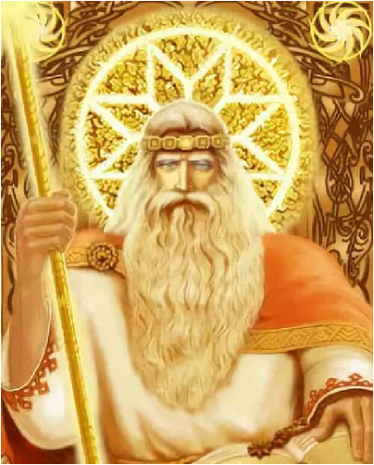
Древний Бог РОД

Slide 5
Родословная
Цель:
Узнать …
Что такое родословная?
Научиться…
Составлять родословную.

Slide 6
Закончите фразы
- Я узнал(а)…
- Мне было интересно…
- Меня удивило…
- Мне было трудно…

Slide 7
Спасибо за работу!

